Slide 1
Hodnocení projektu ZZ-TOP
AITeam

Slide 2

Realizace
Projekt realizován v PHP, HTML a MySQL
Projekt je dostupný na školním serveru (https://alpha.kts.vspj.cz/~svobo220)
Práce se vyznačuje minimalistickým přehledným řešením bez zbytečných prvků

Slide 3
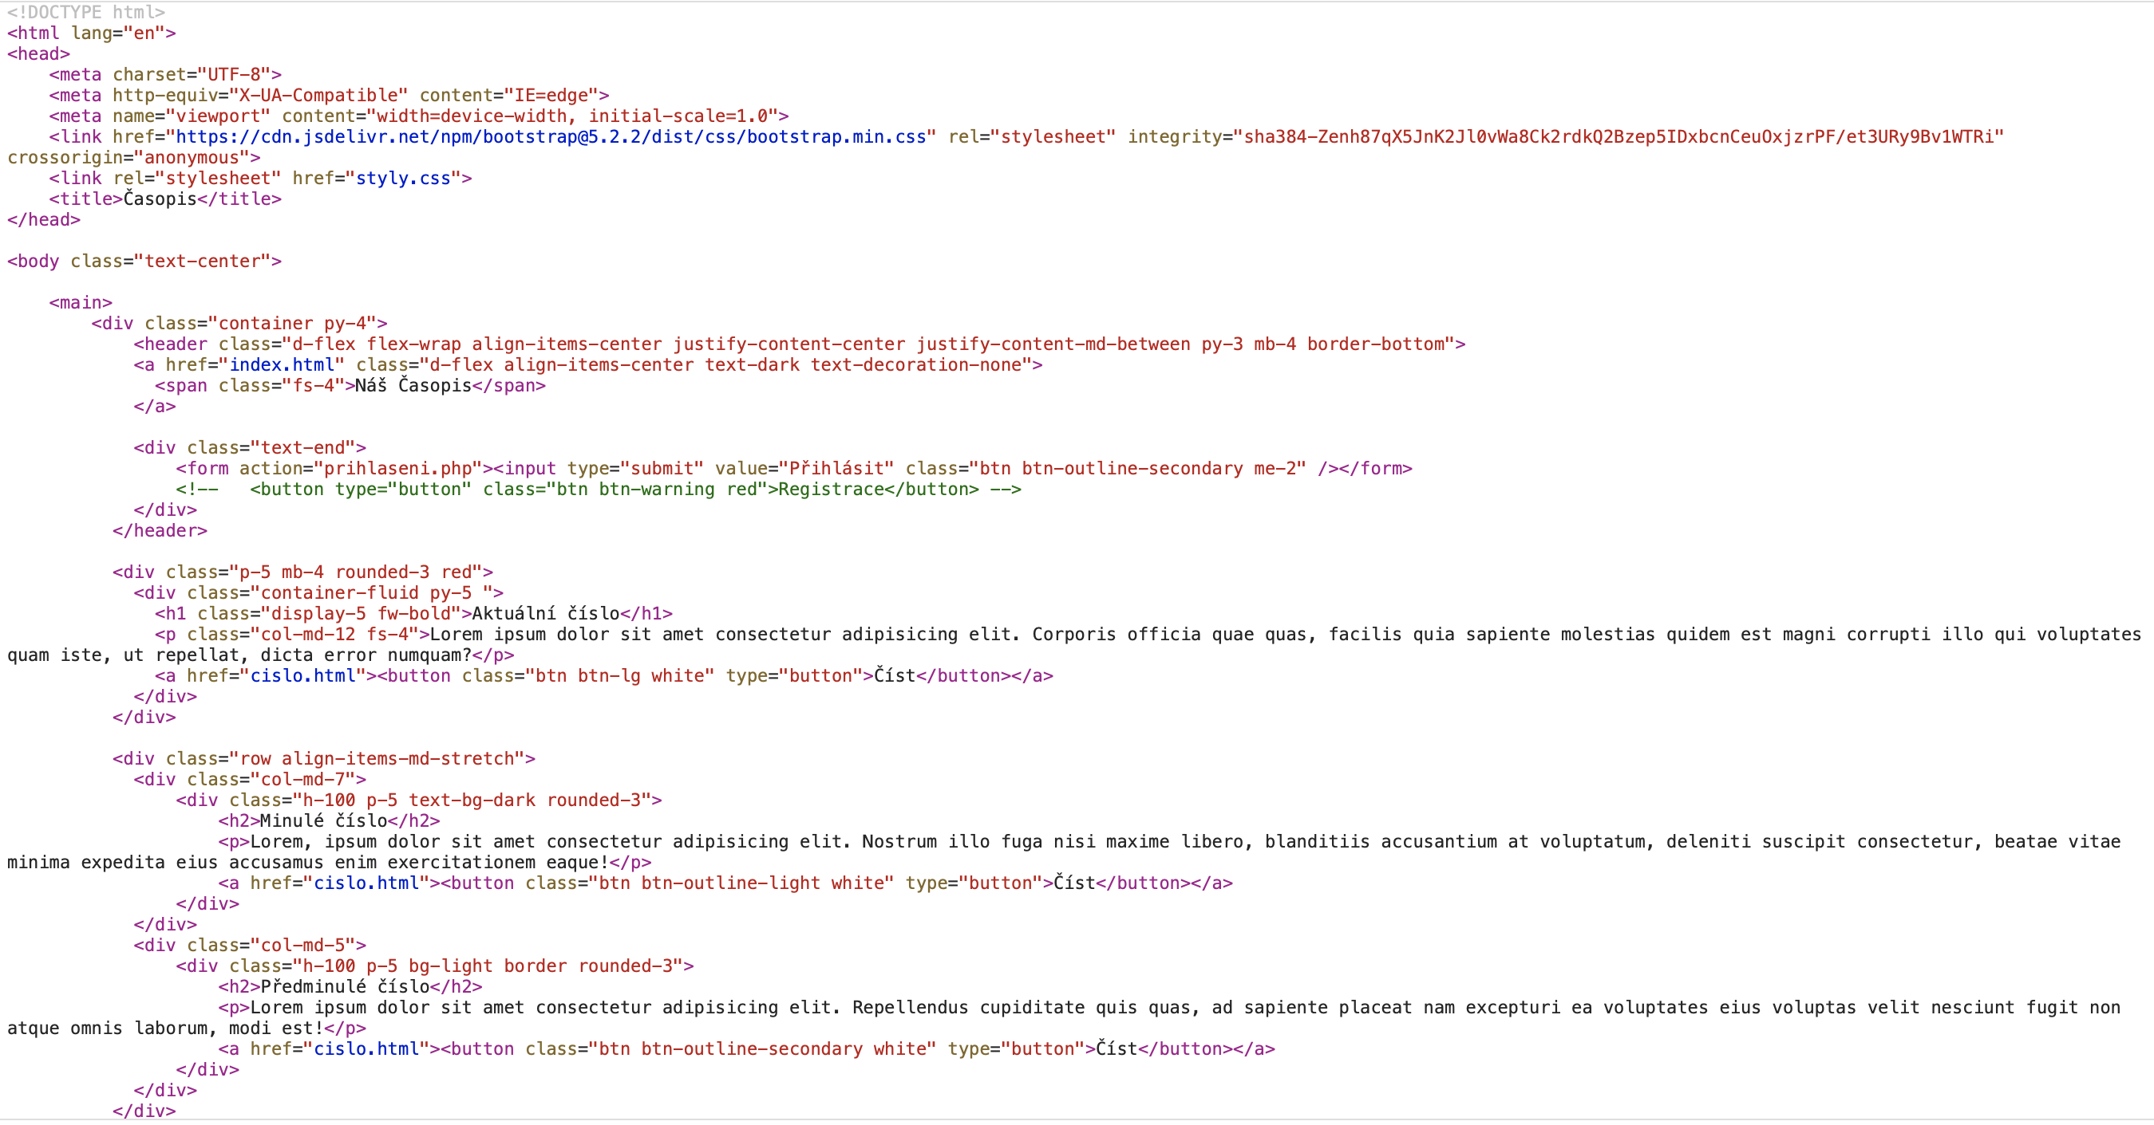
Realizace

Slide 4
Hotové prvky aplikace
Úvodní strana s přehledem časopisů
Přihlašovací stránka a formulář
Výpis jednotlivých článků v konkrétních číslech časopisů
Databáze pro projekt
Dobře zpracovaná dokumentace

Slide 5
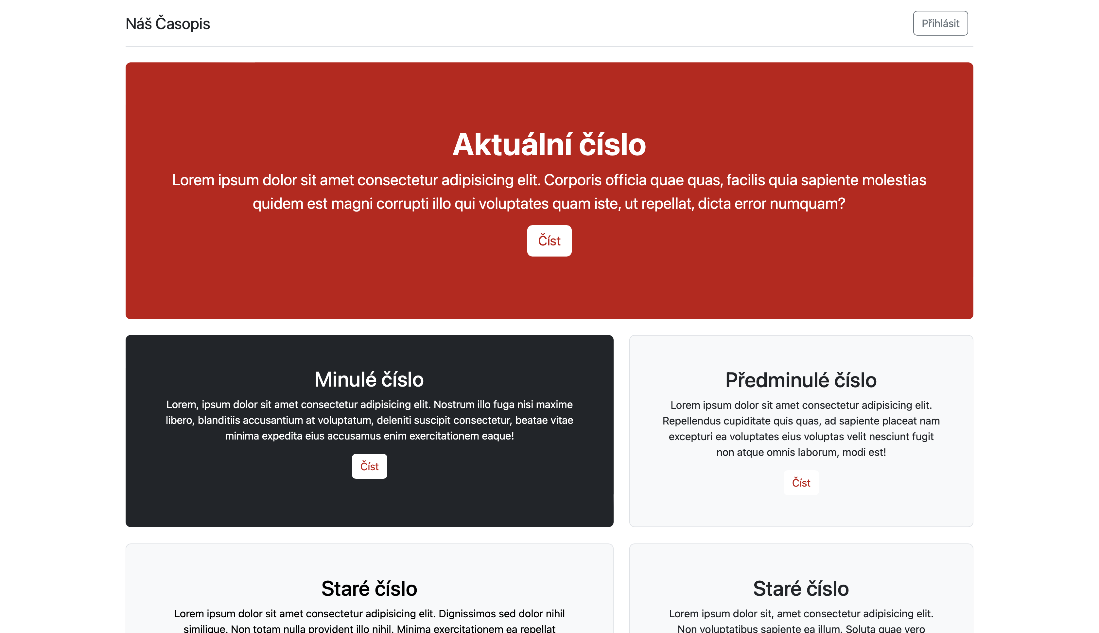
Úvodní strana

Slide 6
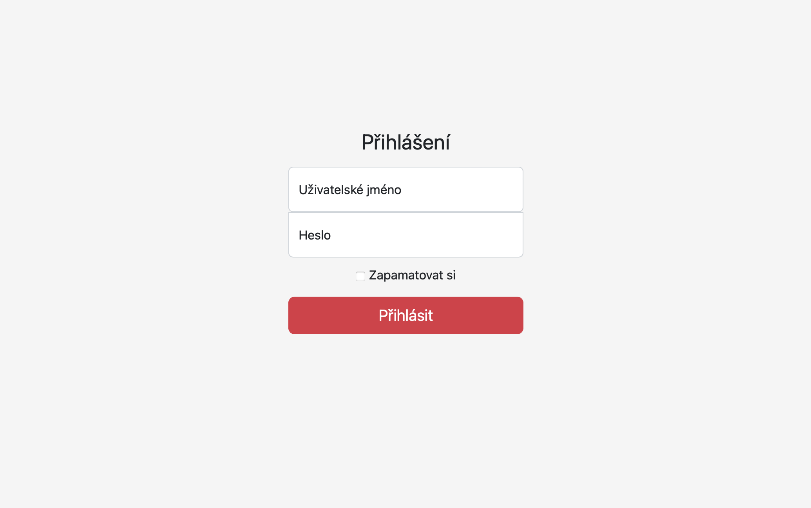
Přihlášení

Slide 7
Hodnocení
Projekt působí na první pohled přehledně a jednoduše
Design v barvách školního časopisu
Dokumentace je vedena velice přehledně a profesionálně
Funkčních prvků není mnoho, ale projekt je uprostřed vývoje
Problém s podbarvením prvků které nejsou čitelné nebo naopak velice agresivní

Slide 8
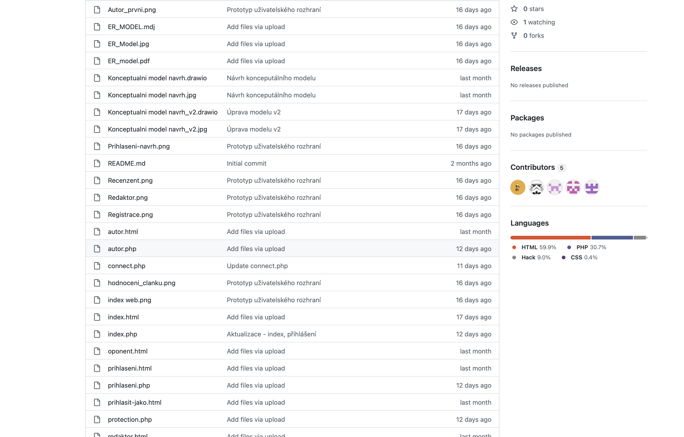
Github
Nestrukturovanost gitu

Slide 9
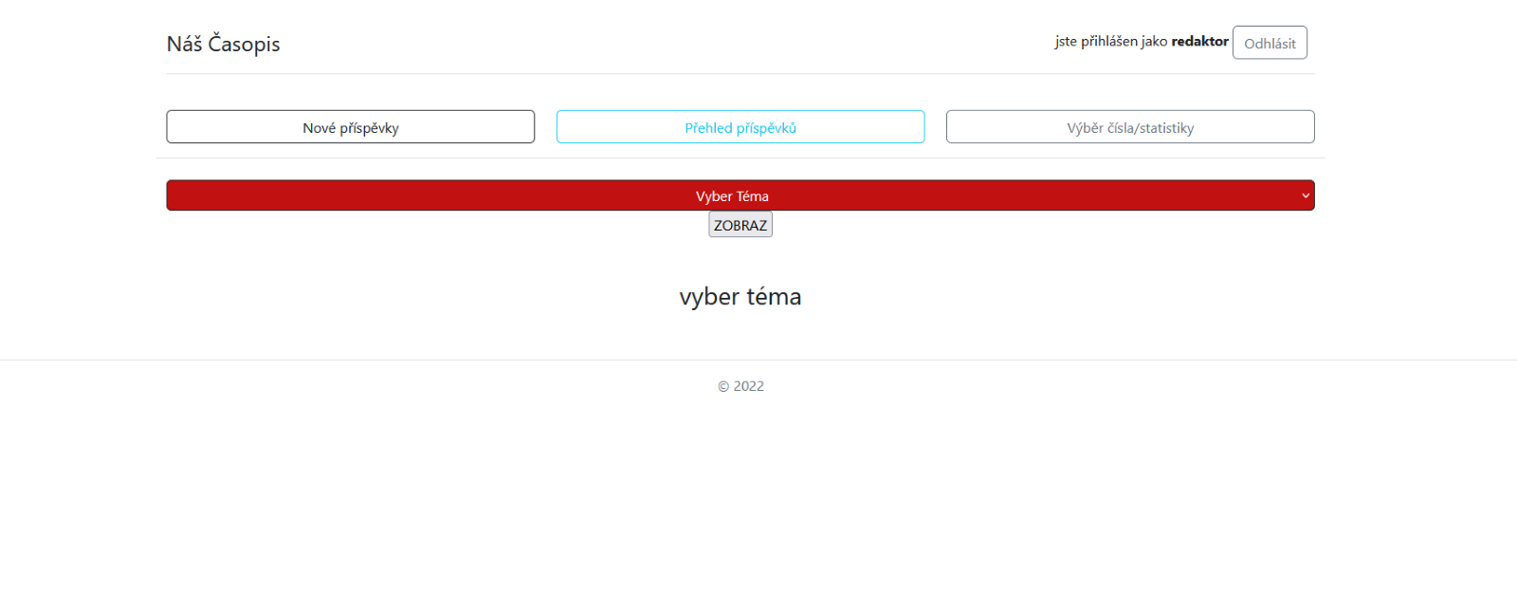
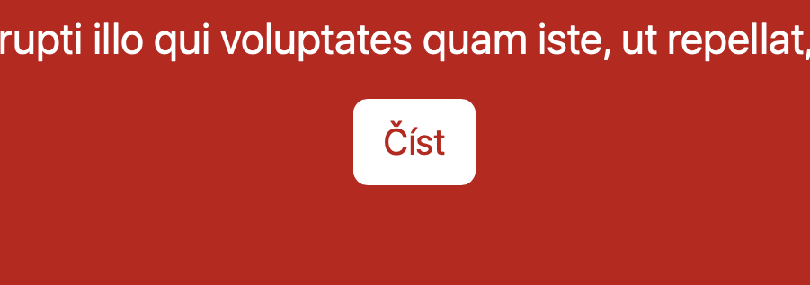

Agresivní podbarvení
Před najetím kurzorem
Po najetí kurzorem

Slide 10
Celkové hodnocení
V našem hodnocení musíme zohlednit i to že velká část týmu opustila vývoj
Projekt působí designové dobře, části které jsou implementovány fungují
Občasné chyby se dají připustit jelikož vývoj není ukončen
Tým se řídí agilními metodami vývoje
Komunikace s týmem fungovala na výbornou

Slide 11
Doporučení
Přehlednější rozložení souborů na Github
Zapracovat na podbarvení některých prvků
U některých prvků chybí odkaz na patřičnou stránku (404)

Slide 12
Dotazy na vývojový tým
Jaké další prvky budou doplněny?
Vyjádření k vedení Githubu.
Vaše spokojenost s pokrokem ve vývoji?

Slide 13
Děkujeme za pozornost

